Slide 1
T.C.
GÜNEY EGE KALKINMA AJANSI
BAŞVURU DOSYASI HAZIRLAMA
BİLGİ NOTU

Slide 2
Mali Destek Programları kapsamında Ajansımıza sunulacak proje teklifleri ile ilgili dosyaları hatasız ve belirlenen formata uygun olarak hazırlamak ve Başvuru Sahiplerinin çalışmalarını kolaylaştırmak için gerekli bilgiler bu çalışmada sunulmuştur. Başvuru Sahipleri proje teklifi dosyasının hazırlanması aşamasında belirlenen kurallara azami dikkat göstermelidirler.

Slide 3
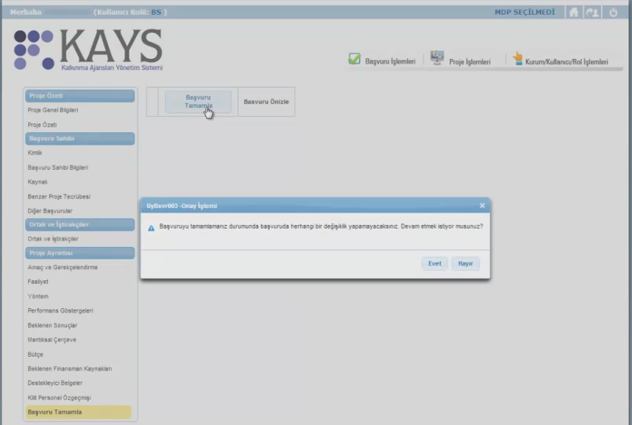
Başvuru formu ve ekleri çevrimiçi (online) olarak sistem üzerinden doldurularak elektronik ortamda Ajansa gönderilir
http://portal.kays.kalkinma.gov.tr/wp-content/uploads/2012/10/KAYS-BasvuruTamamla.mp4

Slide 4
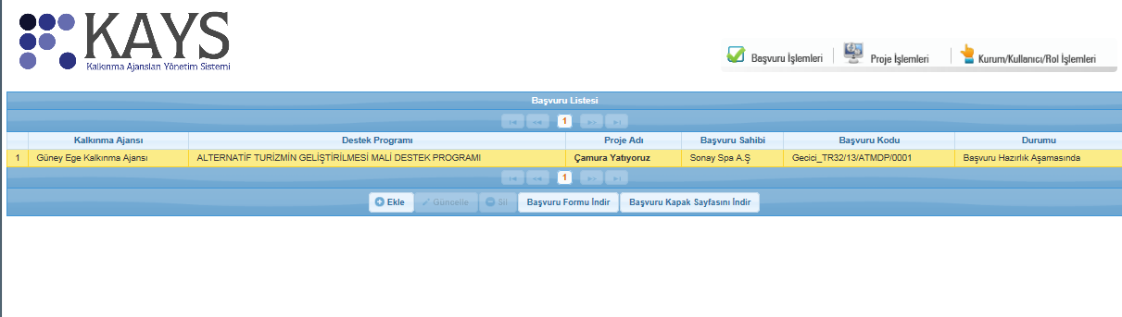
Elektronik ortamda Ajansa gönderilen başvuru belgelerinin sistem üzerinden bilgisayar ortamına indirilerek çıktıları alınır.

Slide 5
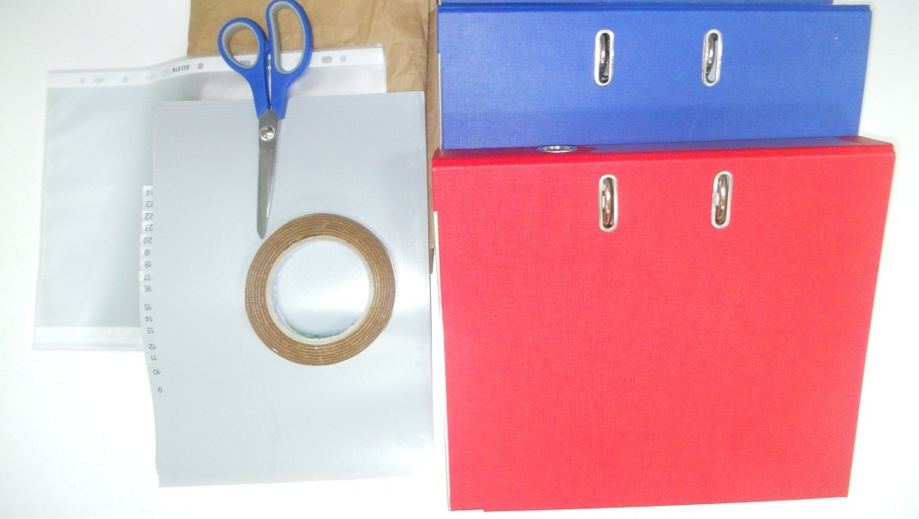
Başvuru belgelerinin matbu şekilde Ajansa ulaştırılması için başvuru dosyasının hazırlanması gerekmektedir
Başvuru Dosyasını hazırlamak için öncelikle 1 adet kırmızı ve 1 adet mavi olmak üzere 2 adet klasör, poşet dosya, ambalaj kağıdı, koli bandı ve makas tedarik edilir.

Slide 6
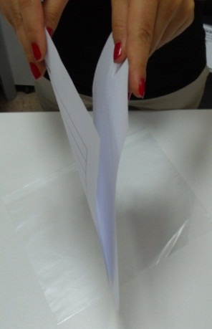
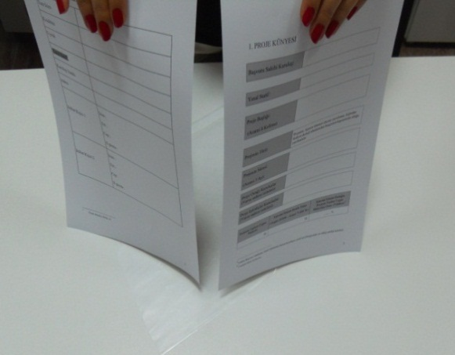
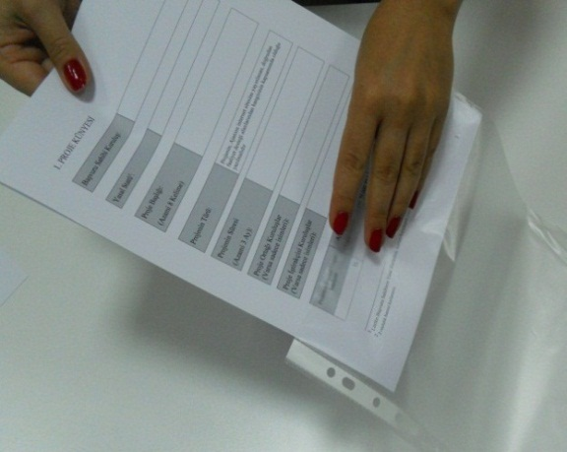
Sistem üzerinden Online (çevrimiçi) ortamda doldurulmuş ve çıktısı alınmış olan Başvuru Formu, Bütçe, Mantıksal Çerçeve, Özgeçmiş ile istenilen diğer belgeler arkalı önlü olmak üzere şeffaf dosyalara yerleştirilir.

Slide 7
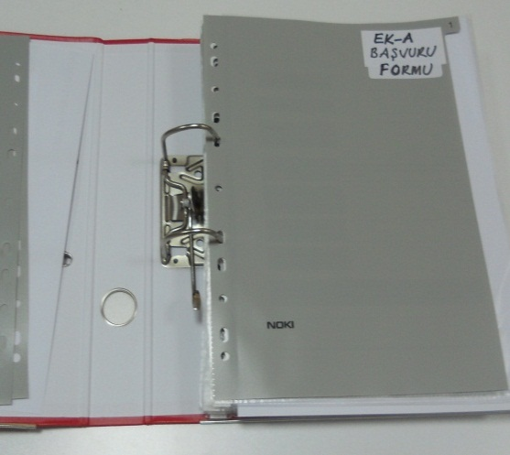
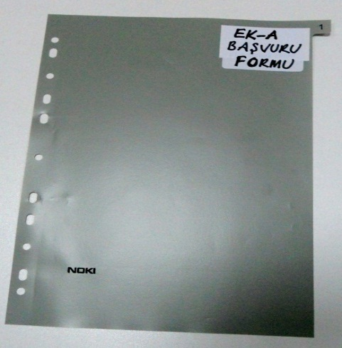
Başvuru Formu, ekleri ve Destekleyici belgeler dosya ayracı ile ayrılarak, bölümlerin üzerine etiketle isimleri yazılır.
Başvuru Formu, ekleri ve Destekleyici belgeler 1 asıl ve 1 kopya olmak üzere 2 ayrı klasöre yerleştirilir.

Slide 8
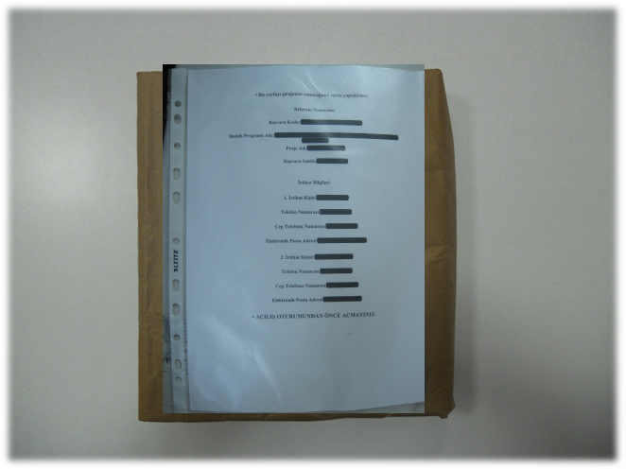
Hazırlanan klasörler önceden temin edilen ambalaj kağıdına sarılır. Sistem üzerinden bilgisayar ortamına indirilen Başvuru Dosyası kapağı bir şeffaf dosya içerisinde ambalaj kâğıdının üzerine yapıştırılır ve Ajansa posta yolu ile yada elden teslim edilerek son başvuru tarihinden önce ulaştırılır

